Slide 1
HTTP 메소드
GET
POST
PUT
PATCH
DELETE

Slide 2
HTTP 상태 코드
100
200
  201
300
400
  400
  401
  403
  404
  409

Slide 3
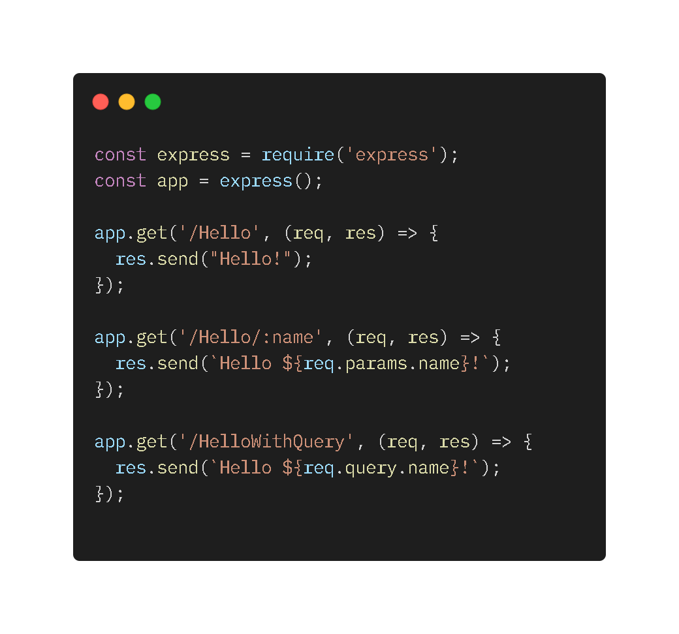
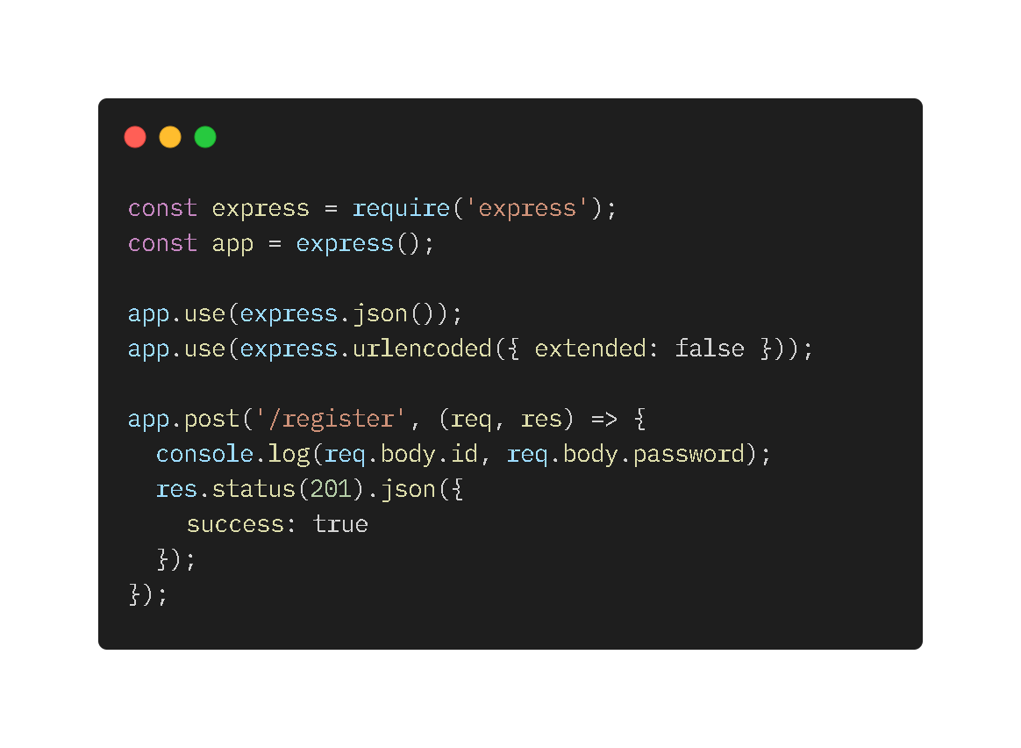
Express에서 요청과 응답 처리하기

Slide 4
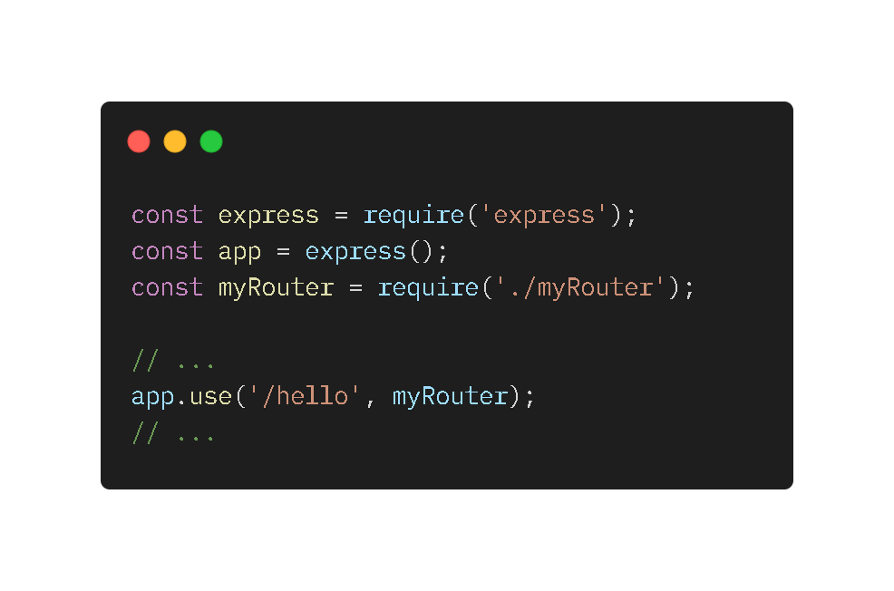
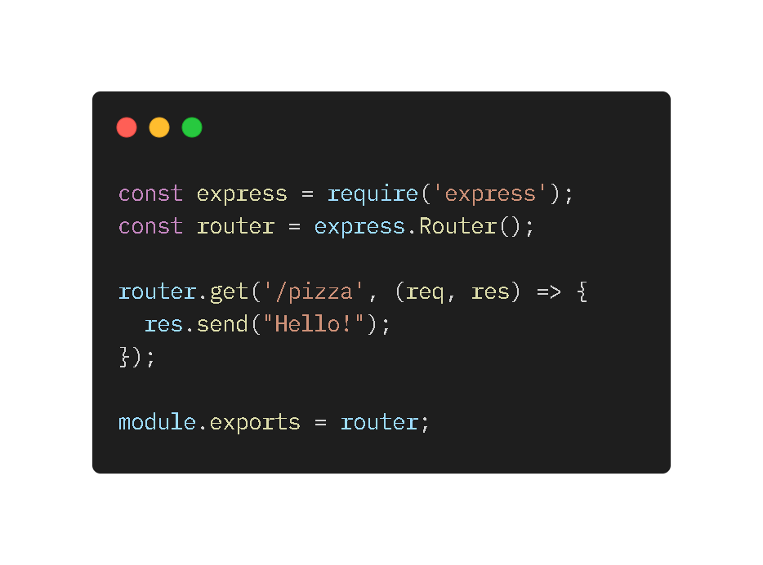
Router로 분리하기

Slide 5
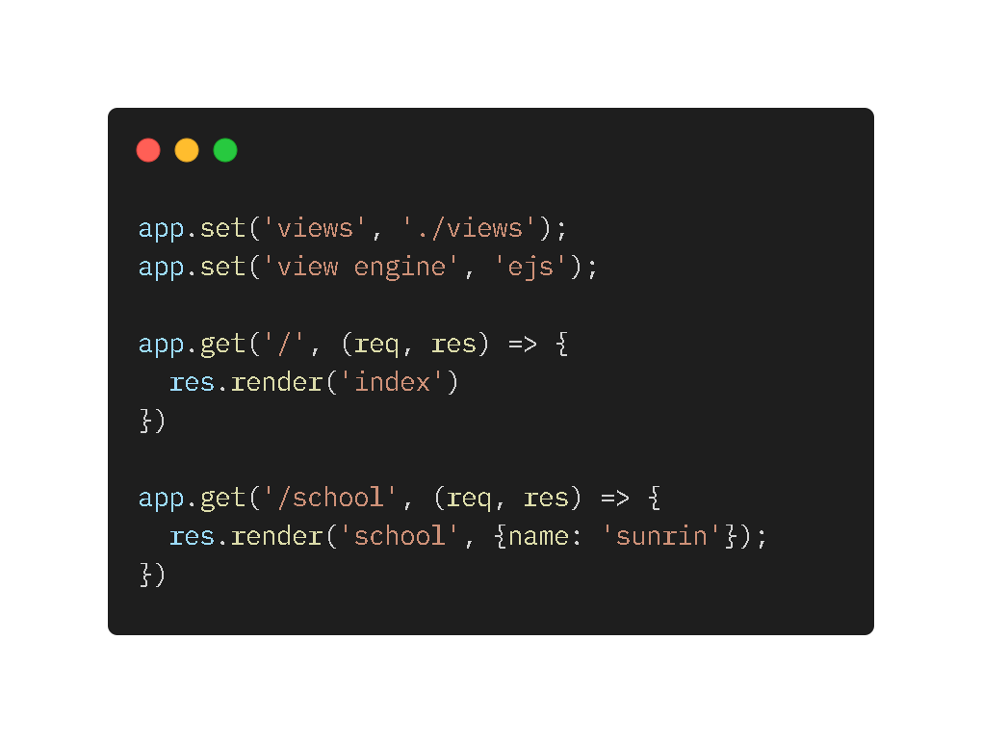
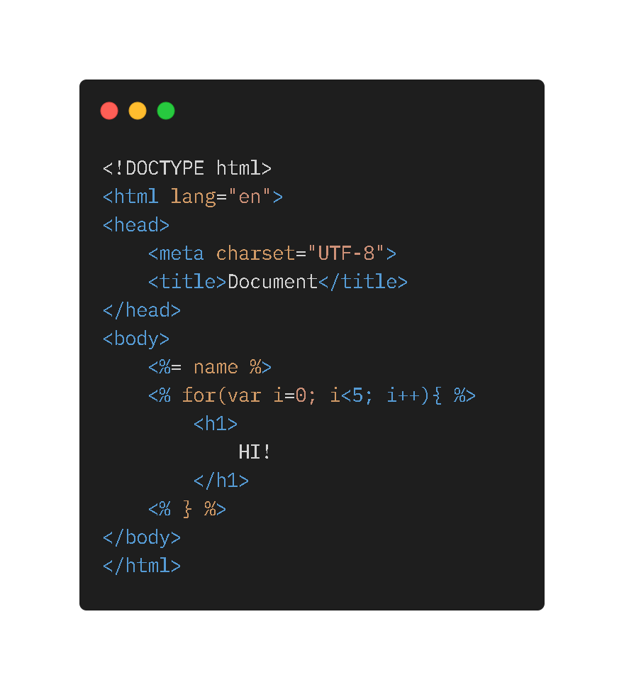
템플릿 엔진 사용하기

Slide 6
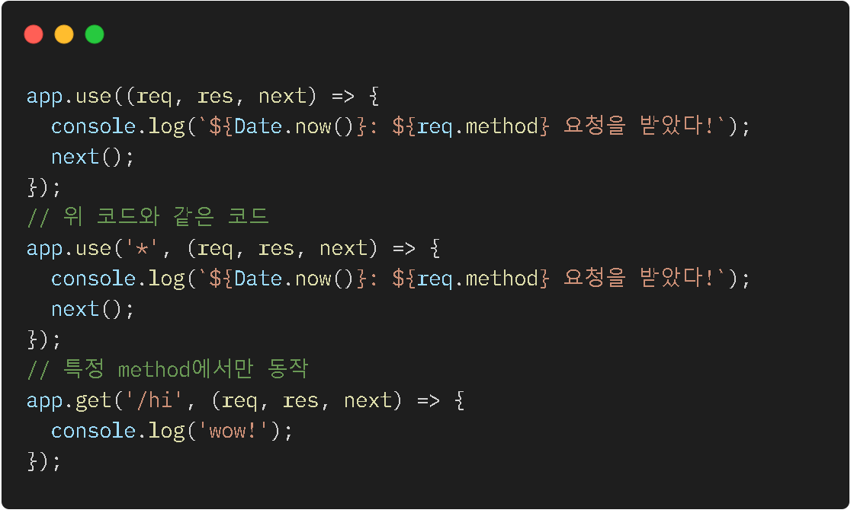
미들웨어

Slide 7
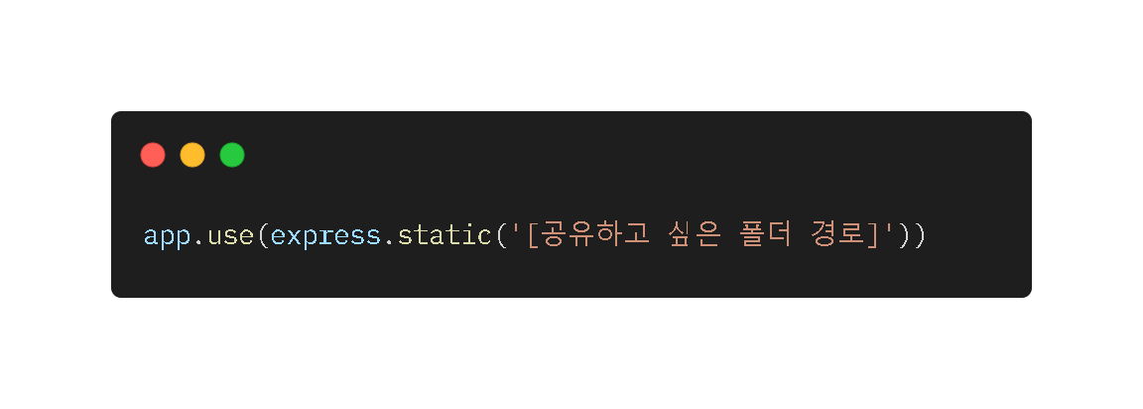
유용한 미들웨어 – express.static

Slide 8
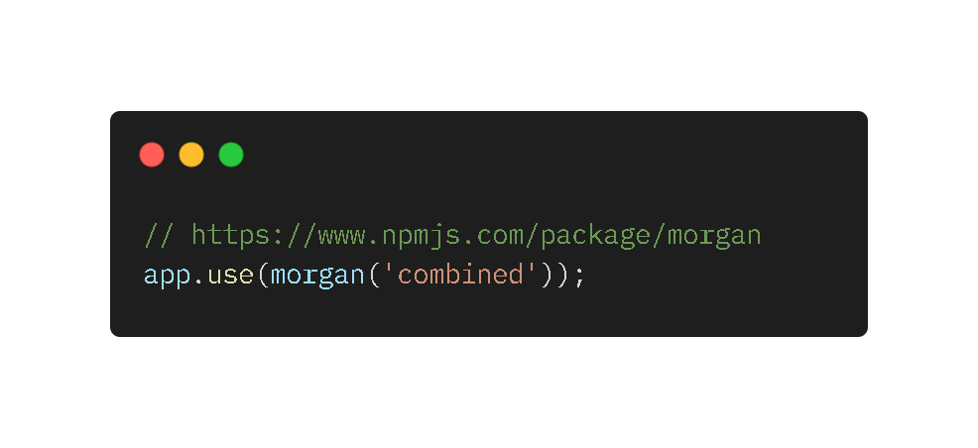
유용한 미들웨어 – morgan
시간이 된다면 winston도 공부해보시길

Slide 9
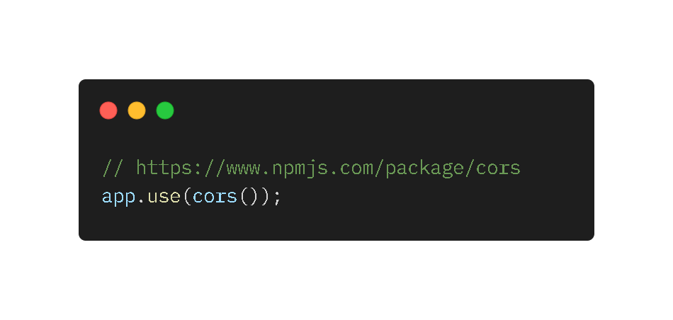
유용한 미들웨어 – cors

Slide 10
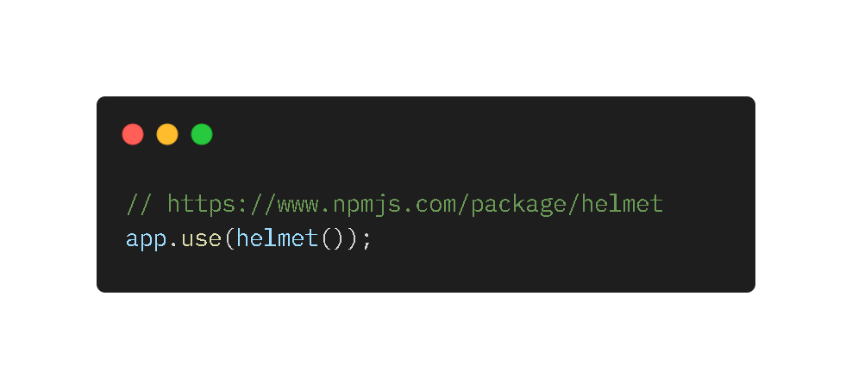
유용한 미들웨어 – helmet

Slide 11
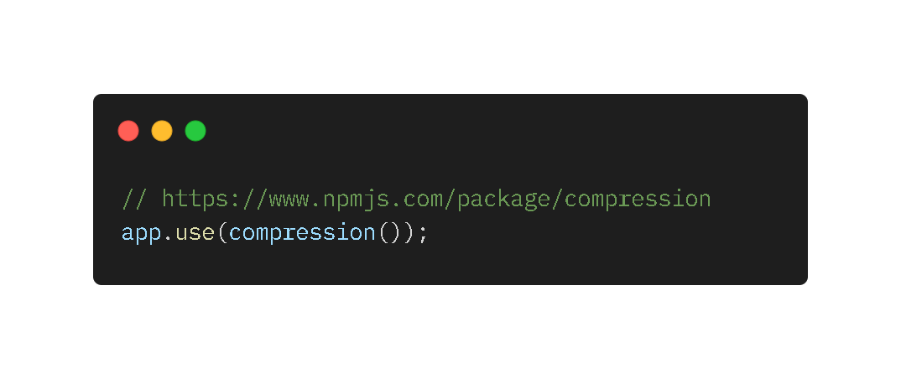
유용한 미들웨어 – compression

Slide 12
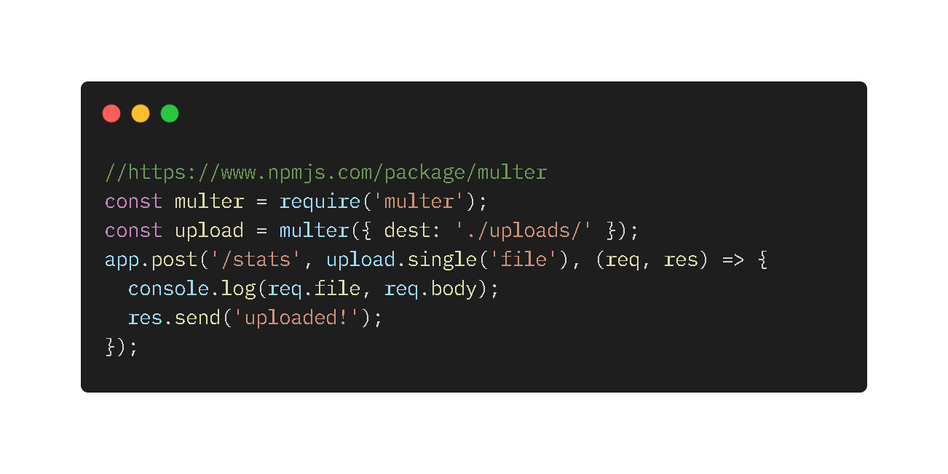
유용한 미들웨어 – multer

Slide 13
유용한 미들웨어 – 이 외
csurf
express-session
passport
등...

Slide 14
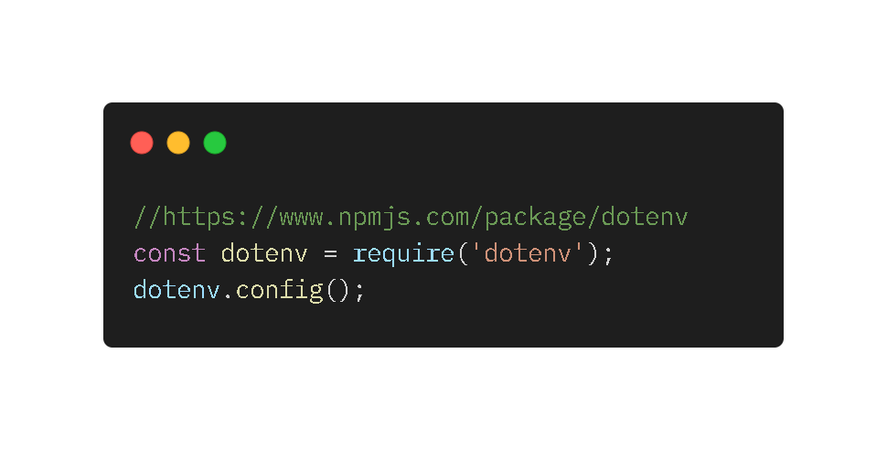
dotenv

